Slide 1
MIEJSCOWY PLAN ZAGOSPODAROWANIA PRZESTRZENNEGO
OBEJMUJĄCY działki o nr ew.:
111/1 i 110 położone w miejscowości Powązki.

Slide 2
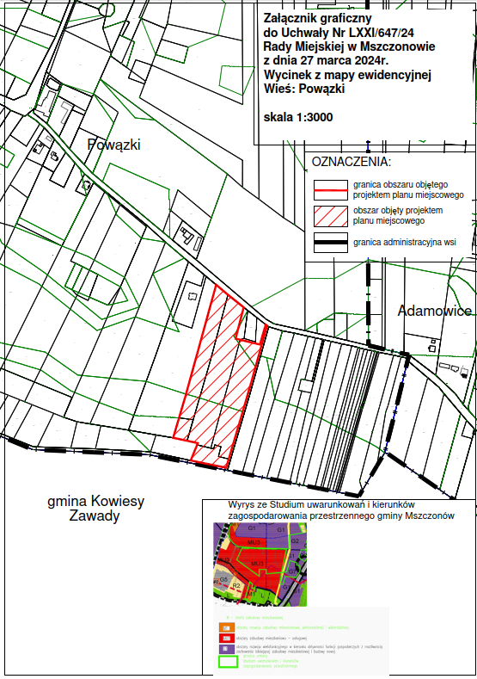
Uchwała Nr LXXI/647/24 Rady Miejskiej w Mszczonowie z dnia 27 marca 2024 r. w sprawie przystąpienia do sporządzenia miejscowego planu zagospodarowania przestrzennego gminy Mszczonów obejmującego działki o nr ew. 111/1 i 110 położone w miejscowości Powązki.

Slide 3
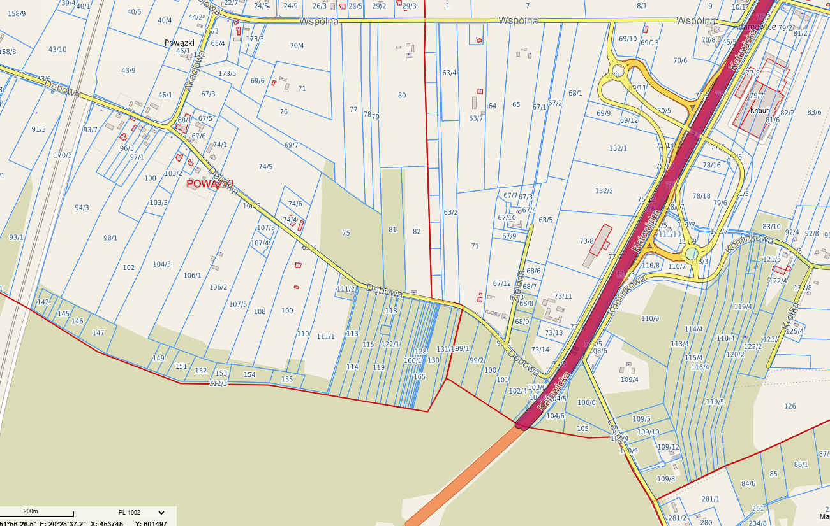
Lokalizacja terenu na tle układu komunikacyjnego fragmentu gminy Mszczonów
ul. Wspólna
ul. Akacjowa
Powązki
ul. Dębowa
Gmina Kowiesy
Zawady
Droga ekspresowa S8
Granicę obszaru objętego planem wyznaczają granice działki nr ew. 111/1 i 110
Powierzchnia 3,06 ha.

Slide 4
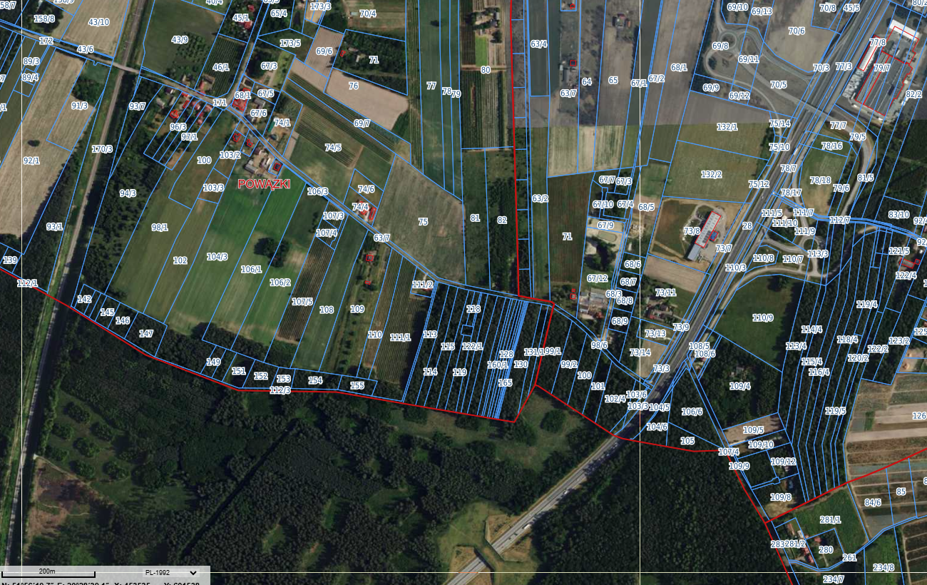
ul. Akacjowa
Powązki
ul. Dębowa
Gmina Kowiesy
Zawady
Droga ekspresowa S8
Istniejące zagospodarowanie w granicach opracowania.

Slide 5
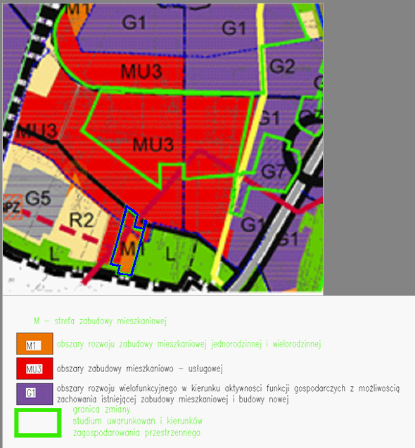
Wyrys ze Studium uwarunkowań i kierunków zagospodarowania przestrzennego Gminy Mszczonów

Slide 6
MU3: Obszary zabudowy mieszkaniowo- usługowej. Obszary zabudowy mieszkaniowej o małej i średniej intensywności z dopuszczeniem zabudowy usługowej, drobnej wytwórczości, oraz usług użyteczności publicznej i zamieszkania zbiorowego. Ponadto, w strefie planuje się obszary sportu i rekreacji, z dopuszczeniem zabudowy zagrodowej.
W strefie MU studium zakłada rozwój intensywnej zabudowy mieszkaniowej, usług, usług drobnej wytwórczości oraz usług użyteczności publicznej i zamieszkania zbiorowego oraz obiektów sportu i rekreacji. W strefie tej planuje także się usługi z zakresu oświaty, ochrony zdrowia, rozrywki, gastronomii, handlu, obsługi ruchu turystycznego i komunikacyjnego, usługi komercyjne, obiekty widowiskowe, wystawienniczo – targowe, kongresowo - konferencyjne, obiekty biurowe, administracyjne i inne obiekty usługowe. W obszarze strefy MU należy przewidzieć realizację obiektów i urządzeń do obsługi technicznej, komunikacji oraz ochrony środowiska.
Studium postuluje dla MU3:
max powierzchnię zabudowy– 40% powierzchni działki lub terenu,
min powierzchnię biologicznie czynną – 40% powierzchni działki lub terenu,
max wysokość zabudowy do 25 m,

Slide 7
M Strefa zabudowy mieszkaniowej
M1- Obszar rozwoju zabudowy mieszkaniowej jednorodzinnej i wielorodzinnej
Studium ustala dla M1:
max powierzchnię zabudowy – 60% powierzchni działki,
min powierzchnię biologicznie czynną – 20% powierzchni działki,
wysokość budynków w strefie ustala się jako budynki niskie (12.0 m) i średniowysokie (15.0 m).
porządkowanie i estetyzacje terenów publicznych.

Slide 8
Procedura sporządzania m.p.z.p. - zgodnie z art. 17 ust. 2 ustawy z dnia 27 marca 2003 r. o planowaniu i zagospodarowaniu przestrzennym ( Dz. U. 2024. poz. 1130 z póżn. zm.) oraz w związku z art. 67 ust. 3 ustawy z dnia 07 lipca 2023r. Ustawy o zmianie ustawy o planowaniu i zagospodarowaniu przestrzennym oraz niektórych innych ustaw (t.j. Dz. U. 2023 poz. 1688)
Ogłoszono w prasie miejscowej oraz przez obwieszczenie w Internecie i na tablicy ogłoszeń o podjęciu uchwały o przystąpieniu do sporządzania planu, określając formę, miejsce i termin składania wniosków do planu, nie krótszy niż 21 dni od dnia ogłoszenia;
Zawiadomiono, na piśmie, o podjęciu uchwały o przystąpieniu do sporządzania planu instytucje i organy właściwe do uzgadniania i opiniowania planu;
Sporządzono projekt planu miejscowego – wnioski;
Sporządzenie prognozy oddziaływania na środowisko;
Wystąpienie o opinie i uzgodnienia projektu planu;
Uzyskuje zgody na zmianę przeznaczenia gruntów rolnych i leśnych na cele nierolnicze i nieleśne, jeżeli wymagają tego przepisy odrębne;
Wprowadzenie zmian wynikających z uzyskanych uzgodnień i opinii;
Ogłoszenie o konsultacjach społecznych
Zbieranie uwag – udostępnienie projektu MPZP od 04.12.2024 r. do 10.01.2025 r.(włącznie),
spotkanie otwarte w dniu 12.12.2024 r.
dyżur projektanta 13.12.2024 r.
Nie złożono uwag do projektu planu

Slide 9
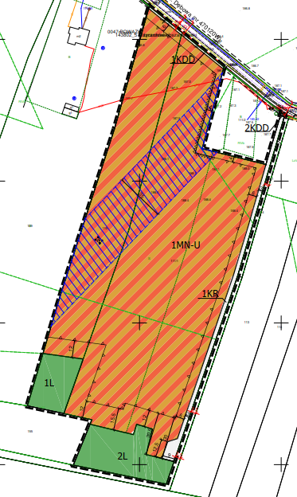
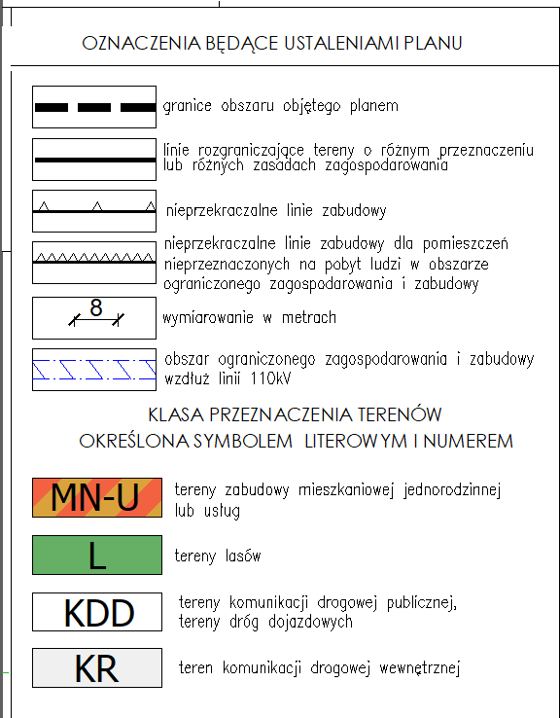
Projekt miejscowego planu zagospodarowania przestrzennego

Slide 10
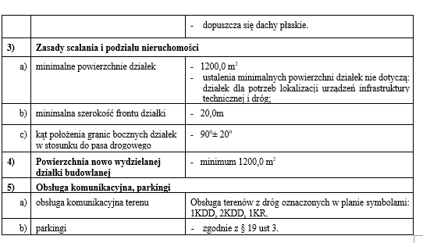

Slide 14
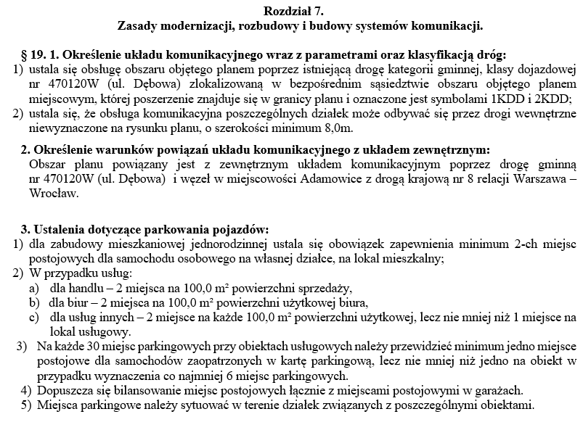

Slide 15
DZIĘKUJĘ ZA UWAGĘ

